Slide 1
Willkommen an der
Die Schule Schenefelder Landstraße ist eine dreizügige Grundschule mit zwei Vorschulklassen. Sie liegt im Hamburger Westen, im Stadtteil Iserbrook. Seit Sommer 2012 sind wir eine Ganztagschule, eine sogenannte GBS. Wir kooperieren mit dem ev. Luth. Kitawerk Hamburg-West. Der Unterricht, die Förder-und Forderkurse finden überwiegend am Vormittag statt. Nach dem Unterricht beginnt das Mittagessen im Freeflow (Ausnahme ist die Vorschule)und die Übezeit.
D.h.: die Schüler:innen machen mit ihren Bezugserzieher:innen ihre Hausaufgaben.

Slide 3
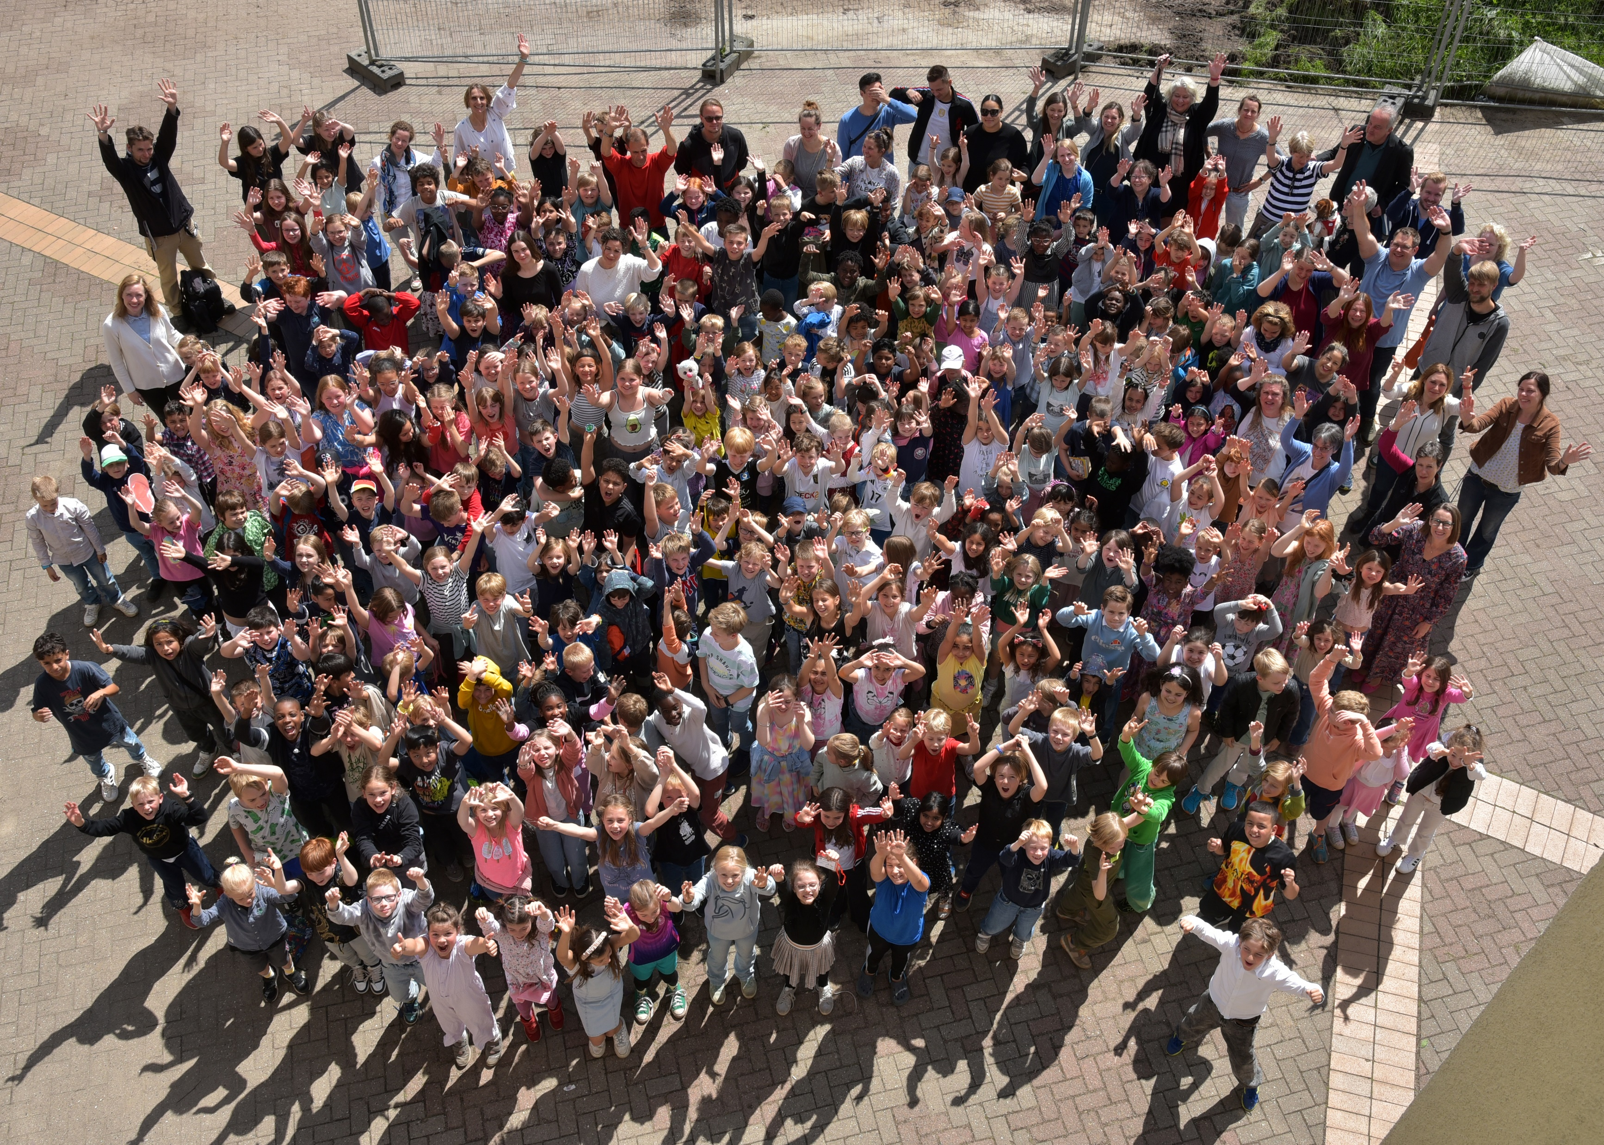

Slide 4
Alice: „Würdest du mir bitte sagen, wie ich von hier aus weitergehen soll?“ – „Das hängt zum großen Teil davon ab, wohin du möchtest“, sagte die Katze. … (aus: Alice im Wunderland)
Lernen bedeutet eine Auseinandersetzung mit dem, was zum Lernen geboten wird. Es beinhaltet Freude am Entdecken, am Ausprobieren und am Nachahmen. Lernen setzt die Bereitschaft zum Zuhören, zur Anstrengung und zum Durchhalten voraus. Lernen ist für Kinder eine mehr oder weniger schwierige Aufgabe. Wenn Kinder sich wohlfühlen, lernen sie leichter.

Slide 5
Wir forschen
Roberta
Flugobjekte
Handwerkliches aus Holz
Internet ABC
Lernwerkstatt beim grünen Klassenzimmer

Slide 6
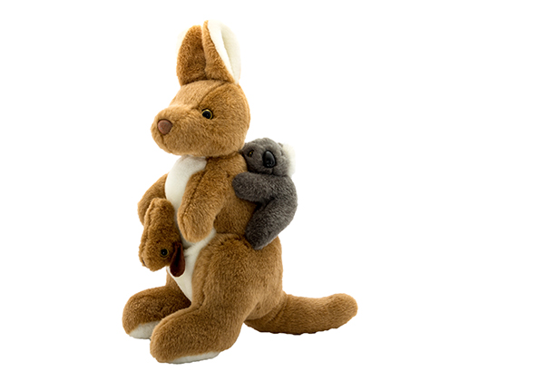
Wir fordern
Mathematikwettbewerbe an der Schela Knobelkurse
Matheolympiade Die Mathematik-Olympiade gibt es seit dem Schuljahr 1961/62 Seit 2005 können auch die Grundschüler ab der dritten Klasse zum Wettbewerb antreten.
Der Känguruwettbewerb Traditionell findet der aus Australien stammende Känguruwettbewerb am dritten Donnerstag im März in über 80 Ländern weltweit statt.

Slide 7
Wir philosophieren und entdecken Talente
Zusätzlich zum Unterricht bieten wir in Jahrgang drei einen Philosophiekurs an.
An unserer Schule gibt es eine Talentesportgruppe. Schon seit 2011 fördern wir an unserer Schule besondere sportliche Talente. In einer Sichtungsrunde werden jedes Jahr die besten Kinder aller 2. Klassen ermittelt und im folgenden Schuljahr bzw. den folgenden Schuljahren durch speziell ausgebildete Talenttrainer des Hamburger Sportbunds trainiert.
Teilnahme an Zehntel und Bärenlauf werden organisiert

Slide 8
Wir lesen und schreiben mehr als „nur“ im Deutschunterricht Bücherparadies Tägliche Lesezeit Zeitungskurs als Forderkurs Lesementoren Mentor.e.V. und zahlreiche ehrenamtliche Helfer:innen unterstützen die Kinder in der Vorschule und im Unterricht

Slide 9
Schätze heben Wir pflegen ein freundliches und achtsames Miteinander. Wir bestärken das Vertrauen des Kindes in seine eigenen Fähigkeiten oder helfen ihm, dieses überhaupt aufzubauen. Neben kognitiven Talenten, entdecken wir auch die emotional-sozial talentierten Kinder. Wir berücksichtigen die unterschiedlichen Lernvoraussetzungen der einzelnen Schülerinnen und Schüler.

Slide 10
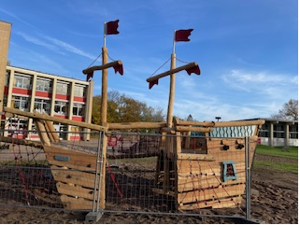
Partizipation – wir beteiligen die Kinder -
Die Kinderkonferenzen finden regelmäßig statt.
Wir sprechen über Regeln und Vorkommnisse und lassen die Kinder mitbestimmen

Slide 11
Tagesablauf an der Schela
 | Montag | Dienstag | Mittwoch | Donnerstag | Freitag
 | Frühbetreuung | Frühbetreuung | Frühbetreuung | Frühbetreuung | Frühbetreuung
8:00 | Unterricht | Unterricht | Unterricht | Unterricht | Unterricht
8:50 | Unterricht | Unterricht | Unterricht | Unterricht | Unterricht
9:35 | Pause mit Streitschlichtern | Pause mit Streitschlichtern | Pause mit Streitschlichtern | Pause mit Streitschlichtern | Pause mit Streitschlichtern
10:00 | Unterricht | Unterricht | Unterricht | Unterricht | Unterricht
10:50 | Unterricht | Unterricht | Unterricht | Unterricht | Unterricht
11:35 | Pause mit Streitschlichtern | Pause mit Streitschlichtern | Pause mit Streitschlichtern | Pause mit Streitschlichtern | Pause mit Streitschlichtern
11:55 | Unterricht | Unterricht | Unterricht | Unterricht | Unterricht
12:50 | Übergabezeit | Übergabezeit | Übergabezeit | Übergabezeit | Übergabezeit
13:00 | Übezeit | Übezeit/Förder | Übezeit | Übezeit/Förder | Übezeit
 | Mittagessen | Mittagessen | Mittagessen | Mittagessen | Mittagessen
 | Kurse | Kurse | Kurse | Kurse | Kurse
 | Spätbetreuung | Spätbetreuung | Spätbetreuung | Spätbetreuung | Spätbetreuung

Slide 16
Schuljahr 25/26
Schnuppertag am 21.5.2025
Einladung folgt Anfang Mai
Einschulung 9.9.25

